Slide 1

ИНЖЕНЕРИЯ МАШИННОГО ОБУЧЕНИЯ

Slide 2
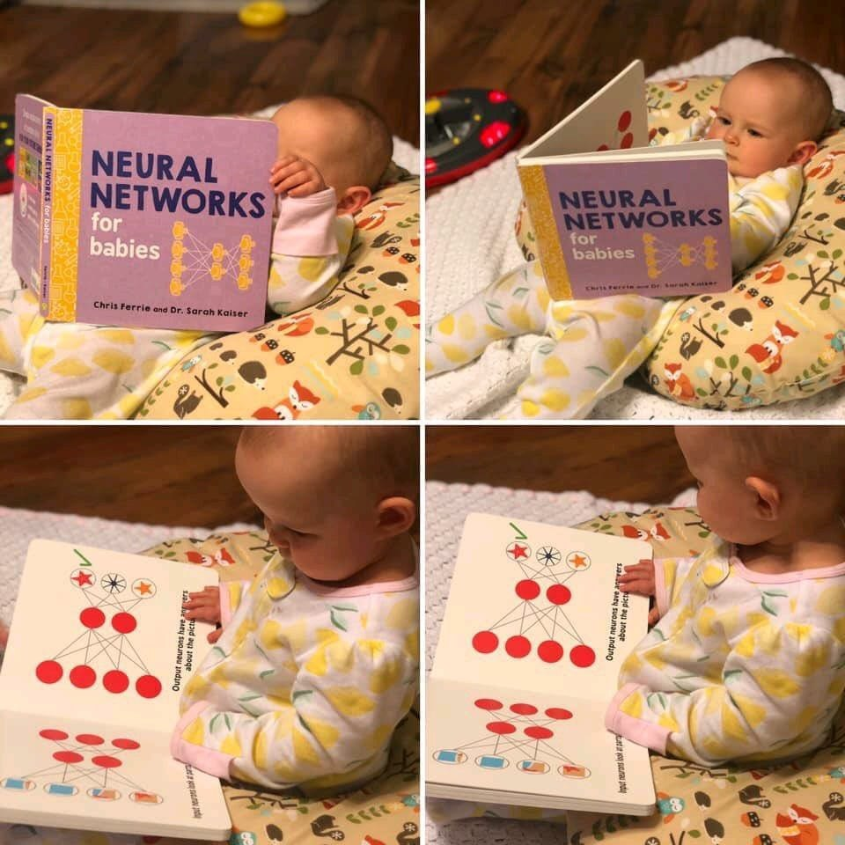

Slide 3
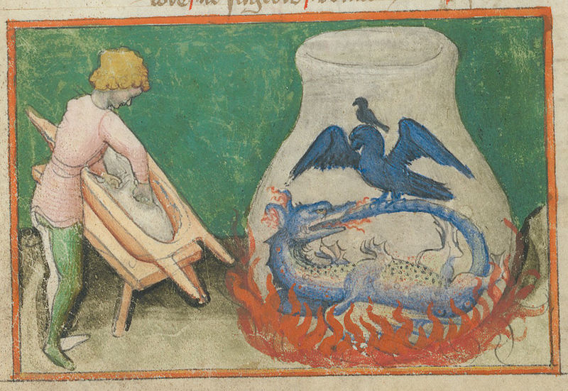

Slide 4
Математика
Линейная алгебра - понятие вектора и векторного пространства, сингулярное разложение матрицы, собственные вектора и собственные значения, квадратичные формы, тензоры.
Математический анализ - предел функции, непрерывные функции, дифференцирование, функции многих переменных, градиент, интегрирование.
Методы оптимизации. Рекомендуемая литература: Поляк Б.Т. Введение в оптимизацию. – М.: Наука, 1983.
Математическая логика
Дискретная математика - комбинаторика и теория графов

Slide 5
Математика
Теория вероятностей и математическая статистика - вероятность, в том числе совместная вероятность, математическое ожидание, распределение случайных величин, предельные теоремы, условное математическое ожидание, многомерное нормальное распределение, марковские цепи, расхождение Кульбака-Лейблера и расхождение Йенсена-Шеннона, генеральная и выборочная совокупности, а также другие понятия математической статистики.
Теория информации - энтропия и ее виды, в частности условная энтропия, перекрестная энтропия, понятие перплексии, понимание прироста информации и взаимной информации.

Slide 6
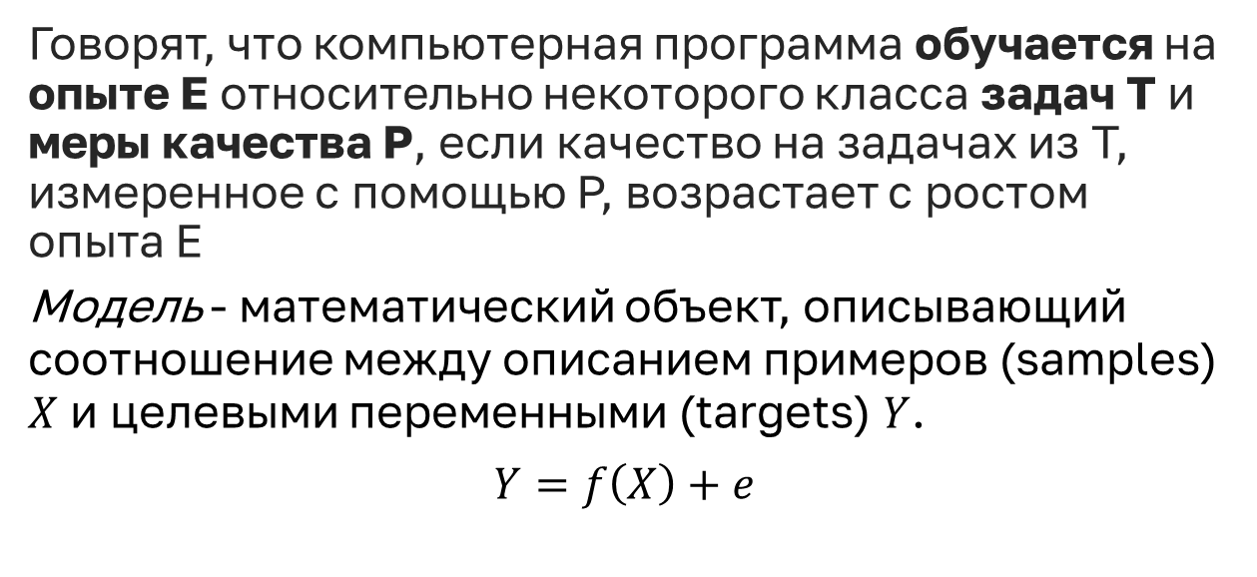
Машинное обучение
Говорят, что компьютерная программа обучается на опыте E относительно некоторого класса задач T и меры качества P, если качество на задачах из T, измеренное с помощью P, возрастает с ростом опыта E
Модель - математический объект, описывающий соотношение между описанием примеров (samples) $X$ и целевыми переменными (targets) $Y$.
$$Y=f\left(X\right)+e$$

Slide 7
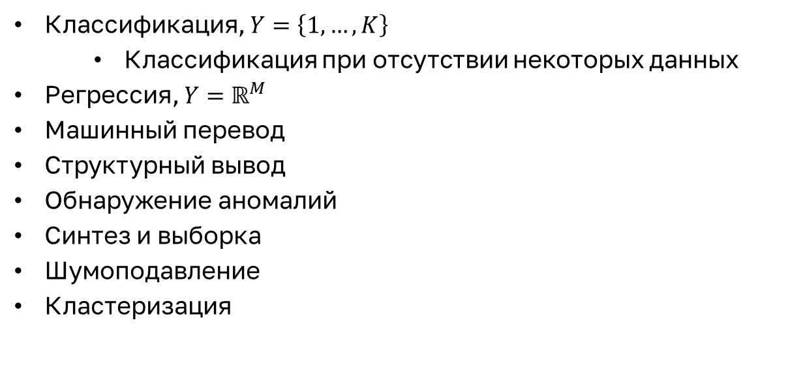
Задача
Классификация, $Y=\left\{1,…,K\right\}$
Классификация при отсутствии некоторых данных
Регрессия, $Y=ℝ^{M}$
Машинный перевод
Структурный вывод
Обнаружение аномалий
Синтез и выборка
Шумоподавление
Кластеризация

Slide 8
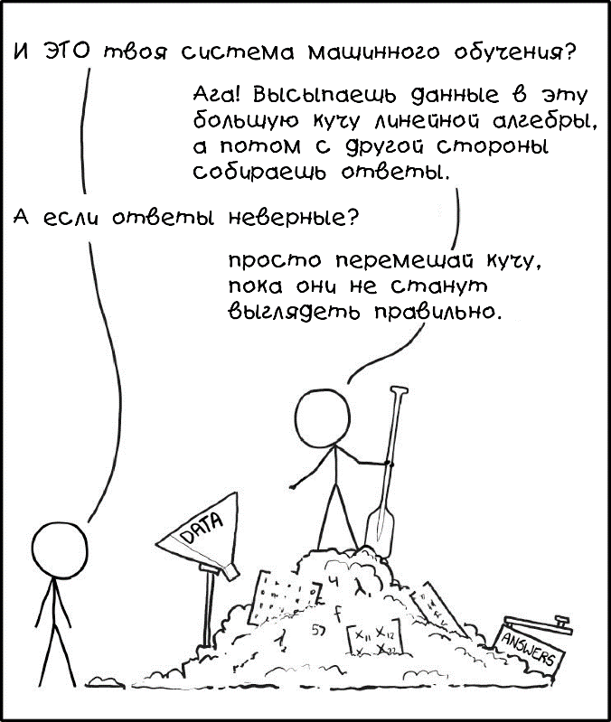

Обучение

Slide 9
Виды обучения
Обучение с учителем (supervised learning) – есть размеченные данные (для каждого примера есть «решение или метка класса»)
С частичным привлечением учителя (semi-supervised learning) – для части прецедентов задается пара «ситуация, решение», а для части - только «ситуация»
Обучение без учителя (unsupervised learning) – есть неразмеченные данные («ситуация»), требуется сгруппировать объекты

Slide 10
Виды обучения
Обучение с подкреплением (reinforcement learning) – есть размечаемые данные («ситуация, предполагаемое решение»). Алгоритм обучения работает через вознаграждение за правильное решение или наказание за неправильное.
Активное обучение (active learning) - обучаемый алгоритм может самостоятельно назначать следующую исследуемую ситуацию, на которой станет известен верный ответ

Slide 11
Виды обучения
Многозадачное обучение (multi-task learning) - одновременное обучение группе взаимосвязанных задач, для каждой из которых задаются свои пары «ситуация, решение»
Многовариантное обучение (multi-instant learning) - обучение, когда примеры могут быть объединены в группы, в каждой из которых для всех примеров имеется «ситуация», но только для одного из них (причем, неизвестно какого) имеется пара «ситуация, решение»
Динамическое обучение или онлайн обучение – предполагает адаптацию к постоянно меняющимся данным

Slide 12
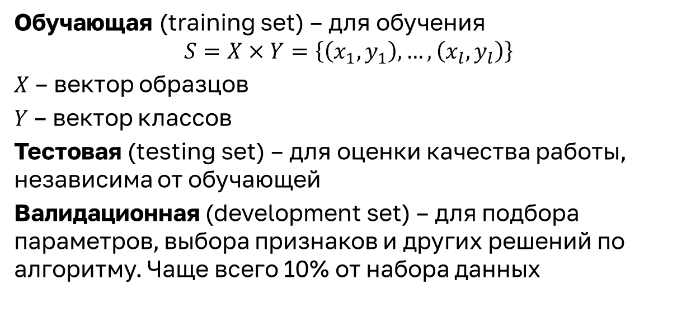
Выборки
Обучающая (training set) – для обучения
$$S=X×Y=\left\{\left(x_{1},y_{1}\right),…,\left(x_{l},y_{l}\right)\right\}$$
$X$ – вектор образцов
$Y$ – вектор классов
Тестовая (testing set) – для оценки качества работы, независима от обучающей
Валидационная (development set) – для подбора параметров, выбора признаков и других решений по алгоритму. Чаще всего 10% от набора данных

Slide 13
Советы по выборкам
Соотношение обучающей и тестовой выборок должно быть сильно в пользу обучающей, чаще всего используют разделение 70% и 30%, 80% и 20%, 60% и 40%
Распределение признаков в обучающей и тестовой выборках должны иметь одинаковые характеристики. Обратное называется ковариантным сдвигом.
При разделении нужно учитывать несбалансированность классов (imbalanced data), сохраняя одинаковое соотношение экземпляров между классами в обеих выборках. При обучении меняют порог разделения классов.
Чем выше размер обучающей выборки, тем выше точность, теоретически. На каждый класс было не меньше 1000 примеров. Можно применить аугментацию.

Slide 14
Причины неудач
Ошибочная цель (неточная, неправильная)
Ложные корреляции
Накопление шума
Технологические ошибки, неправильные запросы
Данные не полны и/или загрязнены. Несбалансированная, нерепрезентативная выборка
Не интерпретируемые модели
Невоспроизводимые результаты
Нет реальных данных
Недоступность данных в реальном времени

Slide 15
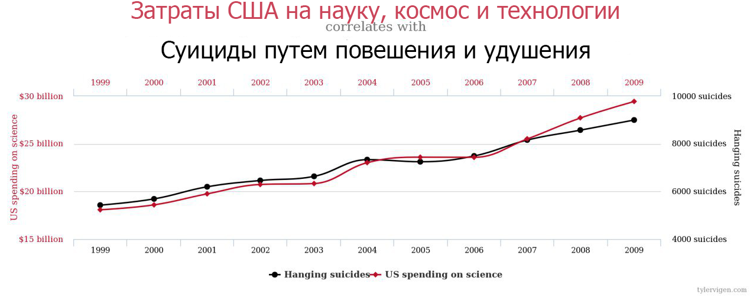
Занятные совпадения

Slide 16
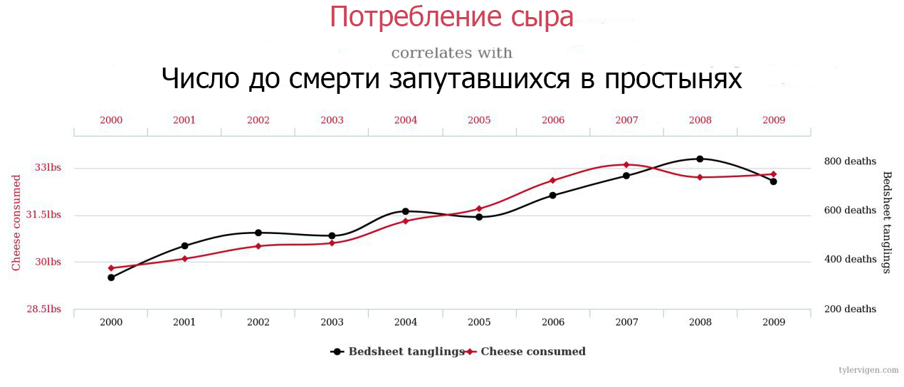
Занятные совпадения

Slide 17
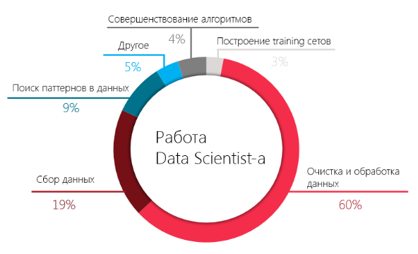
Работа специалиста по данным

Slide 18
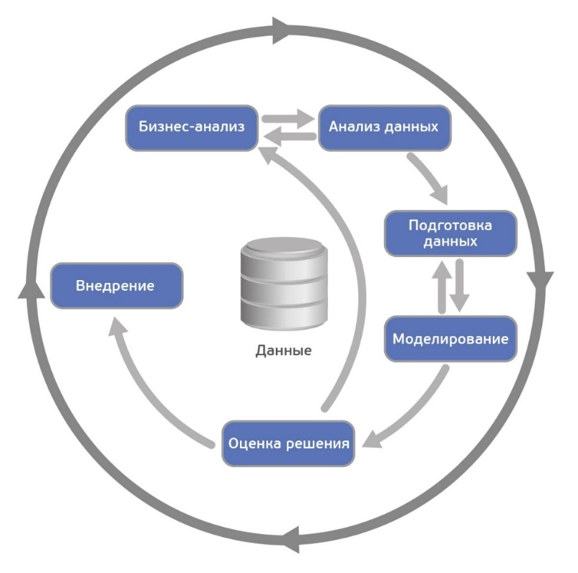
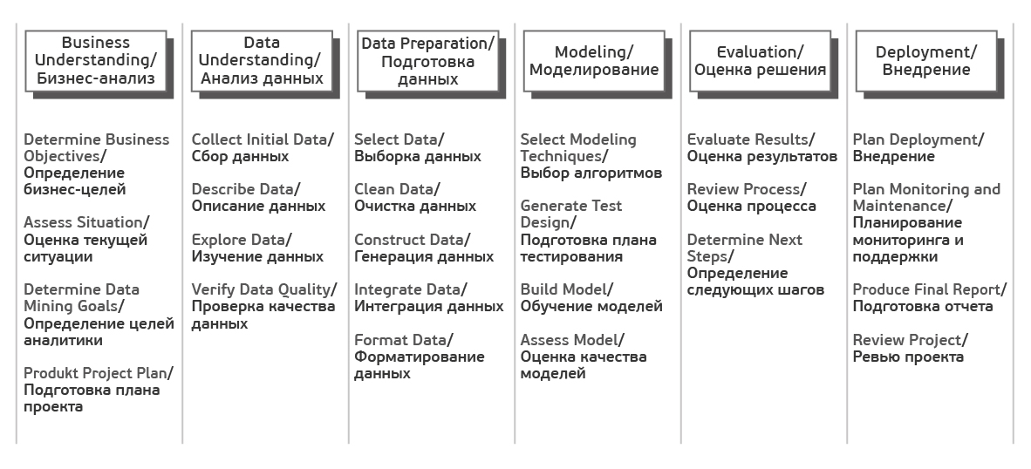
CRISP-DM

Slide 19
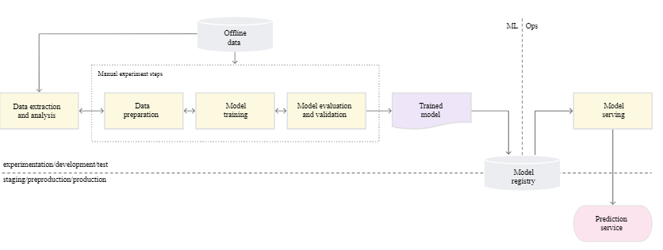
MLOps level 0

Slide 20
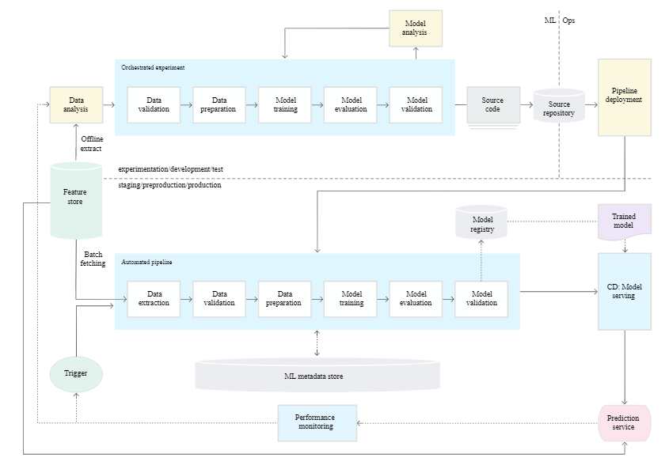
MLOps level 1

Slide 21
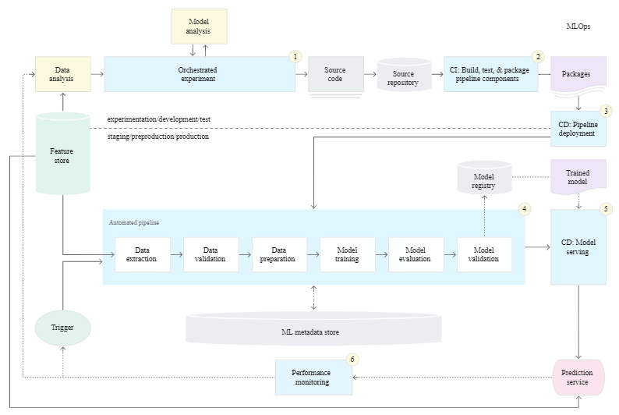
MLOps level 2

Slide 22
Проклятие размерности
Размерность пространства решения определяется количеством признаков и их увеличение приводит к экспоненциальному росту данных.
Это в свою очередь ведет к увеличению требуемых вычислительных ресурсов (как по памяти, так и по процессорному времени) и к риску возникновения мультиколлинеарности и переобучения

Slide 23
Мультиколлинеарность
тесная корреляционная взаимосвязь между отбираемыми для анализа признаками, совместно воздействующими на общий результат

Slide 24
Проектирование признаков
Инженерия признаков (feature extraction and feature engineering) – превращение данных, специфических для предметной области, в понятные для модели векторы
Преобразование признаков (feature transformation) – трансформация данных для повышения точности алгоритма
Отбор признаков (feature selection) – отсечение ненужных признаков

Slide 25
Признаки
Исходные
Производные
Агрегированные – показатели, определенные по группе (сумма, среднее, минимум, максимум)
Индикаторы – наличие или отсутствие характеристики
Отношения – взаимосвязь между двумя или более значениями данных
Отображения – преобразование непрерывных в категориальные

Slide 26
Извлечение признаков
Тексты – это токенизация
Изображения – извлечение краев и цветовые пятна
Дата и время – полезно вычленить выходные и праздники, дни недели
Местоположение (адрес или координаты) - извлечь плотность, средний доход по району
Номер телефона – регион и оператор связи
Лаги по времени. Окно 3-7 последовательностей

Slide 27
Техники отбора
Обертка – процедура поиска, которая включает обучение и оценку модели. Начинаем с пустого множества и добавляем в него по одному признаку при условии, что он улучшает качество модели.
Фильтрация. Набор признаков более общий, чем набор, полученный из обёртки, что приводит к меньшей способности предсказания, чем у обёртки. Однако набор признаков не зависит от модели.

Slide 28
Отбор признаков
Знание предметной области
Описательная статистика
Матрица корреляций признаков – с высокой степенью корреляции подумать над удалением
Важность – самые неважные можно удалить, на самые важные посмотреть внимательнее
Оценить распределение - выбросы

Slide 29
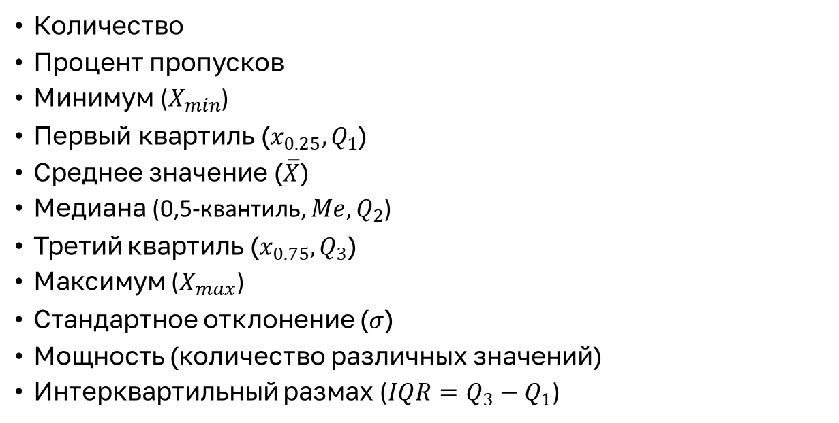
Непрерывные признаки
Количество
Процент пропусков
Минимум ($X_{min}$)
Первый квартиль ($x_{0.25},Q_{1}$)
Среднее значение ($\overline{X}$)
Медиана (0,5-квантиль, $Me,Q_{2}$)
Третий квартиль ($x_{0.75},Q_{3}$)
Максимум ($X_{max}$)
Стандартное отклонение ($σ$)
Мощность (количество различных значений)
Интерквартильный размах ($IQR=Q_{3}−Q_{1}$)

Slide 30

Категориальные признаки
Количество
Процент пропусков
Мощность
Мода ($Mo$)
Частота моды
Процент моды
Вторая мода
Частота второй моды
Процент второй моды

Slide 31
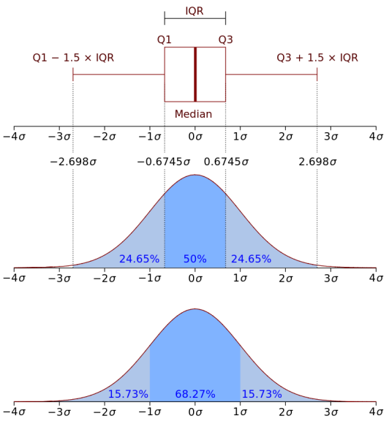
Диаграмма рассеяния

Slide 32
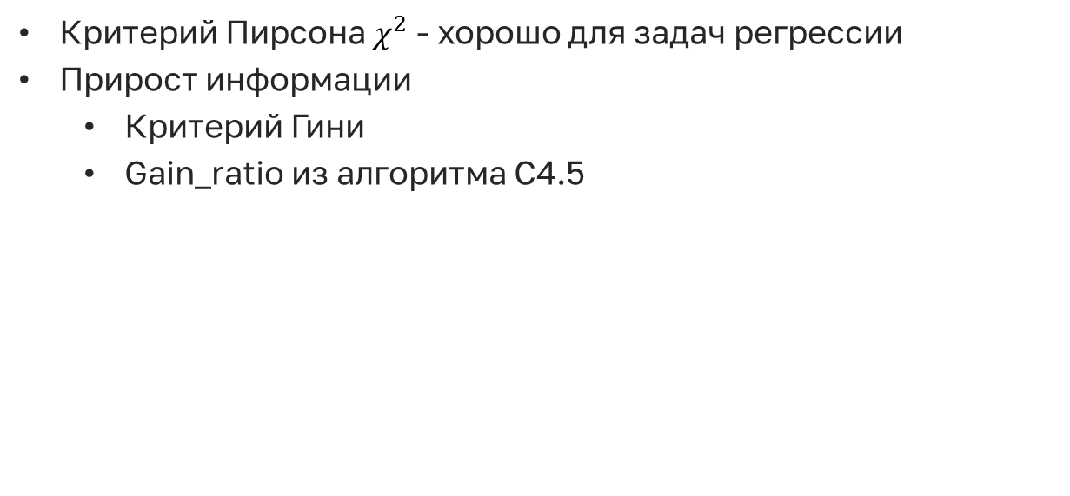
Важность признака
Критерий Пирсона $χ^{2}$ - хорошо для задач регрессии
Прирост информации
Критерий Гини
Gain_ratio из алгоритма C4.5

Slide 33
Проблемы с признаками
Неоткалиброванные признаки
Слишком сильная аугментация
Применение предобработки только для одной из выборок
Долговечность признака
Пропуски
Нерегулярная мощность
Выбросы – значения, которые лежат далеко от центра распределения признака

Slide 34
Пропуски
Если доля пропущенных значений выше 60%, такой признак стоит игнорировать
Иногда сам факт отсутствия данных может быть полезен

Slide 35
Заполнение пропусков
Не заполнять пропуски нулями!
Не применять восстановление к признакам, имеющим более 30% пропусков
среднее значение или медиана, для категориальных – мода
линейная или логистическая регрессия

Slide 36
Мощность
Если равна 1, полезной информации нет, удалить
Если мощность значительно меньше количества экземпляров, можно изменить тип признака с непрерывного на категориальный

Slide 37

Выбросы
Недопустимые – шум
Допустимые - правильные значения, которые сильно отличаются от остальных значений признака
Если разрыв между третьим квартилем ($x_{0.75}$) и максимальным значением заметно больше, чем разрыв между медианой и третьим квартилем, это говорит о том, что максимальное значение является выбросом.

Slide 38
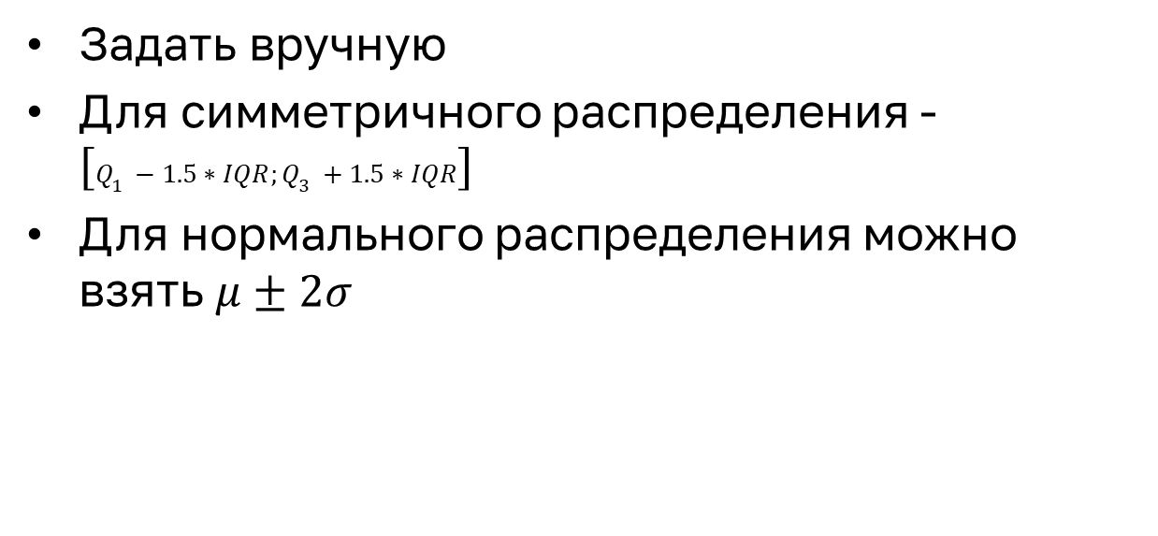
Пороги отсечения
Задать вручную
Для симметричного распределения - $\left[Q_{1}−1.5∗IQR;Q_{3}+1.5∗IQR\right]$
Для нормального распределения можно взять $μ±2σ$

Slide 39
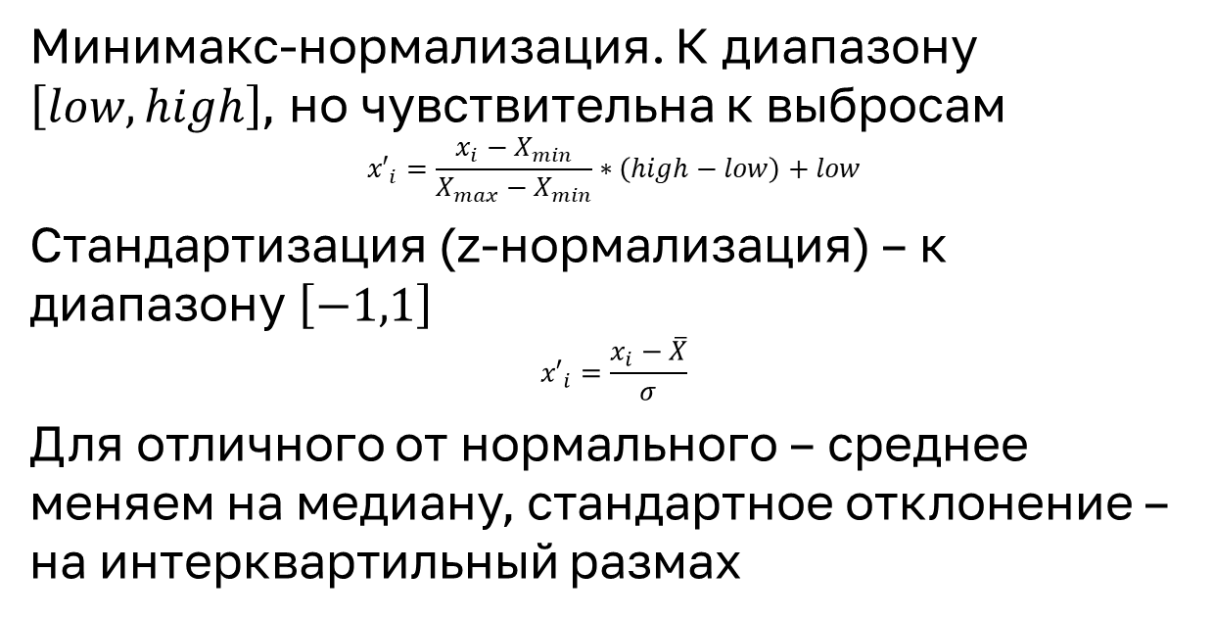
Нормализация
Минимакс-нормализация. К диапазону $\left[low,high\right]$, но чувствительна к выбросам
$${x′}_{i}=\frac{x_{i}−X_{min}}{X_{max}−X_{min}}∗\left(high−low\right)+low$$
Стандартизация (z-нормализация) – к диапазону $\left[−1,1\right]$
$${x′}_{i}=\frac{x_{i}−\overline{X}}{σ}$$
Для отличного от нормального – среднее меняем на медиану, стандартное отклонение – на интерквартильный размах

Slide 40
Метод главных компонент

Slide 41
Суть
Построение ортогональной проекции на плоскость первых двух главных компонент или в трехмерное пространство первых трех главных компонент
Максимизируется разброс данных, выражаемый среднеквадратическим отклонением от среднего значения
Приближение к истинному преобразованию Кархунена-Лоэва.

Slide 42
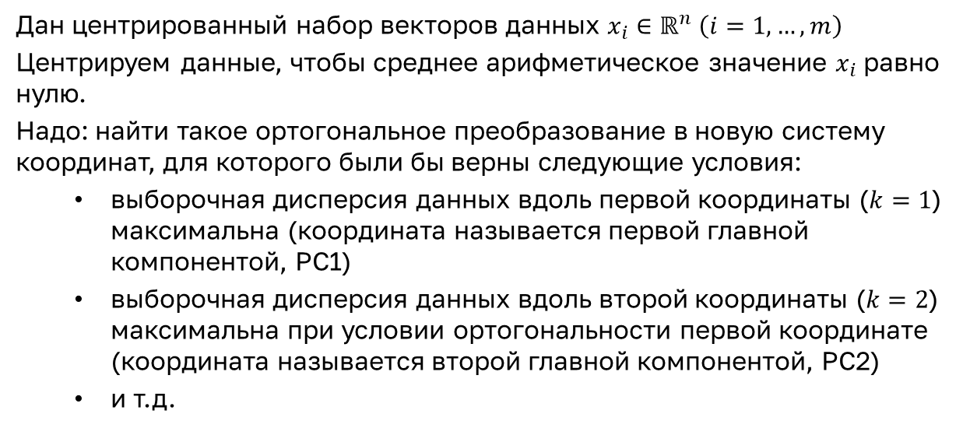
Подготовка данных
Дан центрированный набор векторов данных $x_{i}∈ℝ^{n} \left(i=1,…,m\right)$
Центрируем данные, чтобы среднее арифметическое значение $x_{i}$ равно нулю.
Надо: найти такое ортогональное преобразование в новую систему координат, для которого были бы верны следующие условия:
выборочная дисперсия данных вдоль первой координаты ($k=1$) максимальна (координата называется первой главной компонентой, PC1)
выборочная дисперсия данных вдоль второй координаты ($k=2$) максимальна при условии ортогональности первой координате (координата называется второй главной компонентой, PC2)
и т.д.

Slide 43
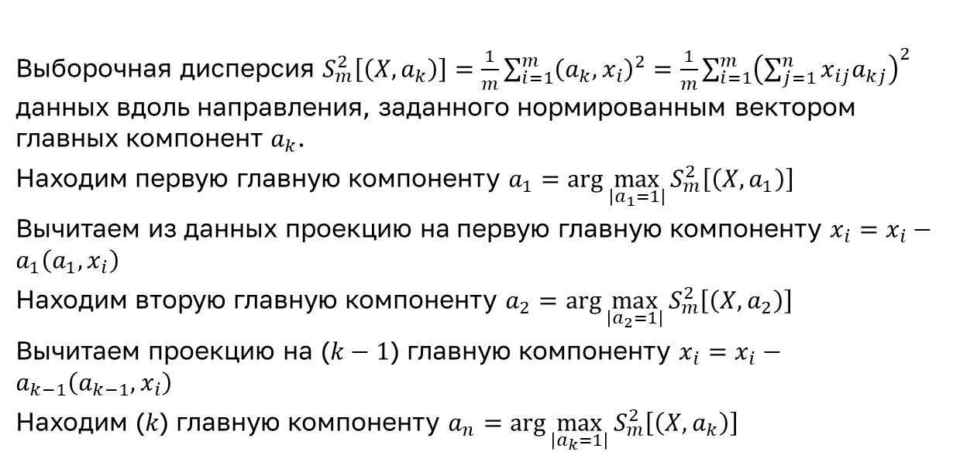
Итеративный метод
Выборочная дисперсия $S_{m}^{2}\left[\left(X,a_{k}\right)\right]=\frac{1}{m}\sum_{i=1}^{m}{{\left(a_{k},x_{i}\right)}^{2}}=\frac{1}{m}\sum_{i=1}^{m}{{\left(\sum_{j=1}^{n}{x_{ij}a_{kj}}\right)}^{2}}$ данных вдоль направления, заданного нормированным вектором главных компонент $a_{k}$.
Находим первую главную компоненту $a_{1}=\arg{\max_{\left|a_{1}=1\right|}{S_{m}^{2}\left[\left(X,a_{1}\right)\right]}}$
Вычитаем из данных проекцию на первую главную компоненту $x_{i}=x_{i}−a_{1}\left(a_{1},x_{i}\right)$
Находим вторую главную компоненту $a_{2}=\arg{\max_{\left|a_{2}=1\right|}{S_{m}^{2}\left[\left(X,a_{2}\right)\right]}}$
Вычитаем проекцию на ($k−1$) главную компоненту $x_{i}=x_{i}−a_{k−1}\left(a_{k−1},x_{i}\right)$
Находим ($k$) главную компоненту $a_{n}=\arg{\max_{\left|a_{k}=1\right|}{S_{m}^{2}\left[\left(X,a_{k}\right)\right]}}$

Slide 44
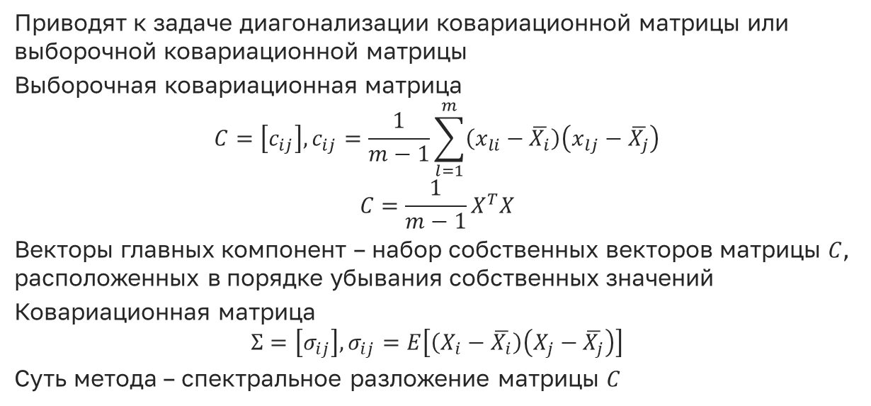
Матричный метод
Приводят к задаче диагонализации ковариационной матрицы или выборочной ковариационной матрицы
Выборочная ковариационная матрица
$$C=\left[c_{ij}\right],c_{ij}=\frac{1}{m−1}\sum_{l=1}^{m}{\left(x_{li}−\overline{X_{i}}\right)\left(x_{lj}−\overline{X_{j}}\right)}$$
$$C=\frac{1}{m−1}X^{T}X$$
Векторы главных компонент – набор собственных векторов матрицы $C$, расположенных в порядке убывания собственных значений
Ковариационная матрица
$$Σ=\left[σ_{ij}\right],σ_{ij}=E\left[\left(X_{i}−\overline{X_{i}}\right)\left(X_{j}−\overline{X_{j}}\right)\right]$$
Суть метода – спектральное разложение матрицы $C$

Slide 45
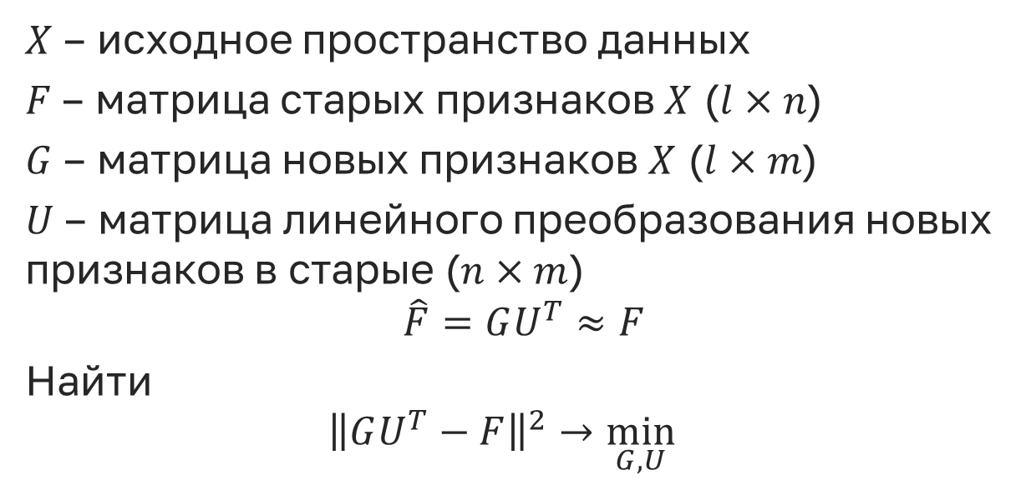
Матричные обозначения
$X$ – исходное пространство данных
$F$ – матрица старых признаков $X$ ($l×n$)
$G$ – матрица новых признаков $X$ ($l×m$)
$U$ – матрица линейного преобразования новых признаков в старые ($n×m$)
$$\hat{F}=GU^{T}≈F$$
Найти
$${\left\|GU^{T}−F\right\|}^{2}→\min_{G,U}{}$$

Slide 46
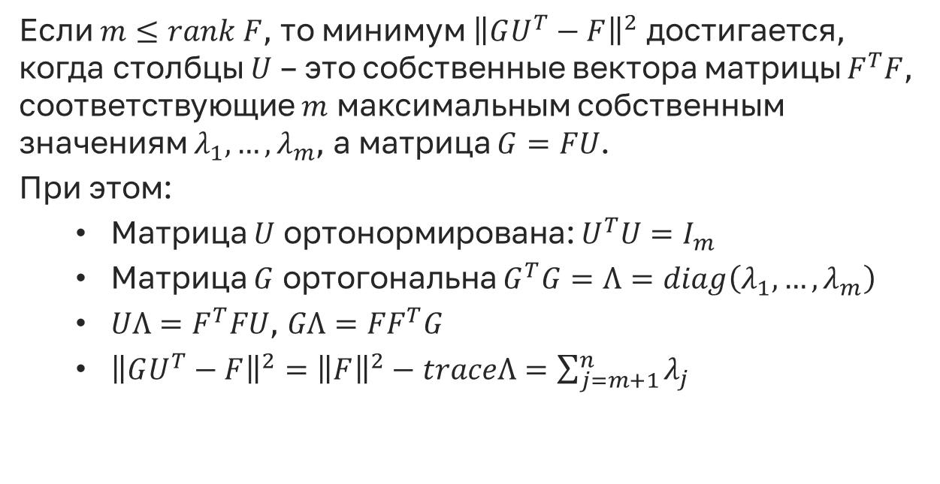
Основная теорема
Если $m≤rank F$, то минимум ${\left\|GU^{T}−F\right\|}^{2}$ достигается, когда столбцы $U$ – это собственные вектора матрицы $F^{T}F$, соответствующие $m$ максимальным собственным значениям $λ_{1},…,λ_{m}$, а матрица $G=FU$.
При этом:
Матрица $U$ ортонормирована: $U^{T}U=I_{m}$
Матрица $G$ ортогональна $G^{T}G=Λ=diag\left(λ_{1},…,λ_{m}\right)$
$UΛ=F^{T}FU$, $GΛ={FF}^{T}G$
${\left\|GU^{T}−F\right\|}^{2}={\left\|F\right\|}^{2}−traceΛ=\sum_{j=m+1}^{n}{λ_{j}}$

Slide 47
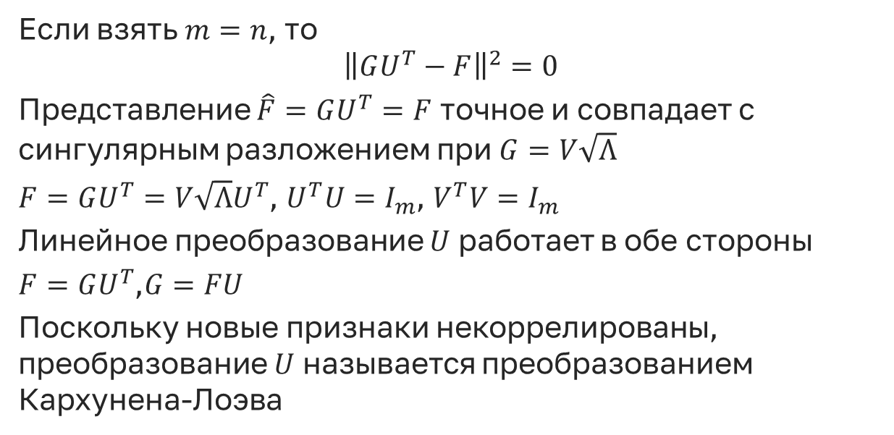
Связь с сингулярным разложением
Если взять $m=n$, то
$${\left\|GU^{T}−F\right\|}^{2}=0$$
Представление $\hat{F}=GU^{T}=F$ точное и совпадает с сингулярным разложением при $G=V\sqrt{Λ}$
$F=GU^{T}=V\sqrt{Λ}U^{T}$, $U^{T}U=I_{m}$, $V^{T}V=I_{m}$
Линейное преобразование $U$ работает в обе стороны
$F=GU^{T}$,$G=FU$
Поскольку новые признаки некоррелированы, преобразование $U$ называется преобразованием Кархунена-Лоэва

Slide 48
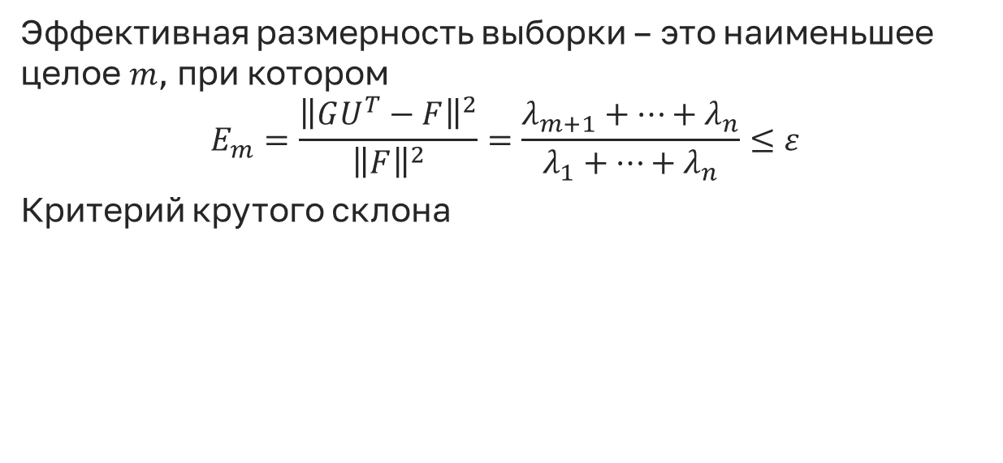
Эффективная размерность выборки
Эффективная размерность выборки – это наименьшее целое $m$, при котором
$$E_{m}=\frac{{\left\|GU^{T}−F\right\|}^{2}}{{\left\|F\right\|}^{2}}=\frac{λ_{m+1}+…+λ_{n}}{λ_{1}+…+λ_{n}}≤ε$$
Критерий крутого склона

Slide 49
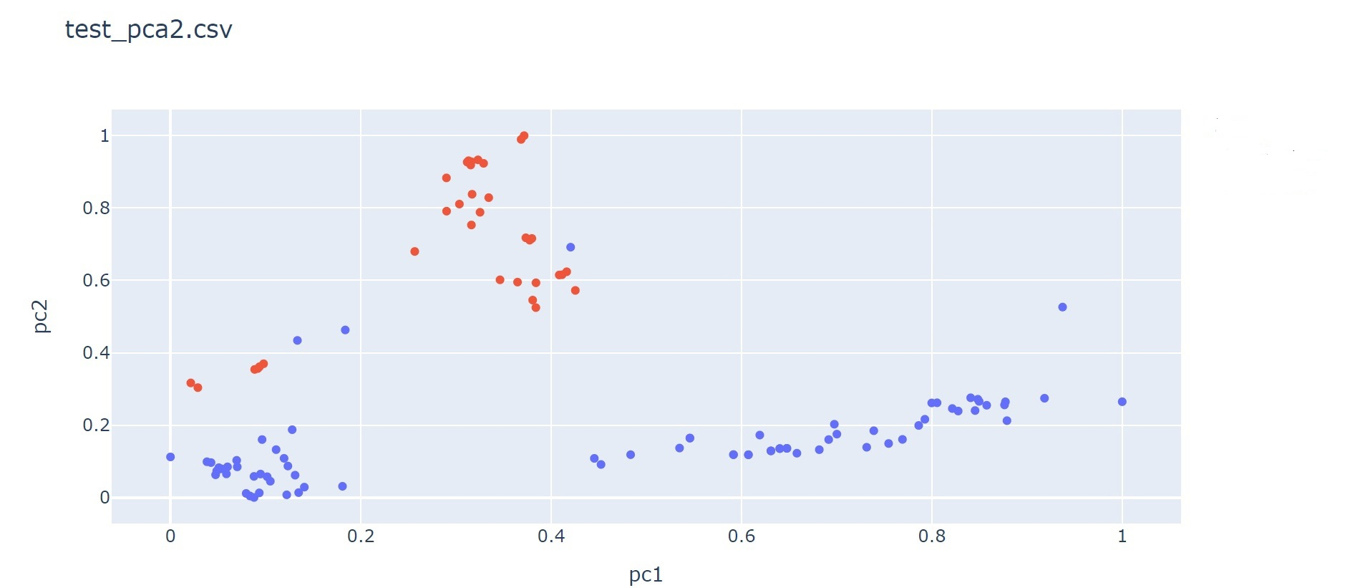

Slide 50
Cтохастическое вложение соседей с t-распределением (t-SNE)

Slide 51
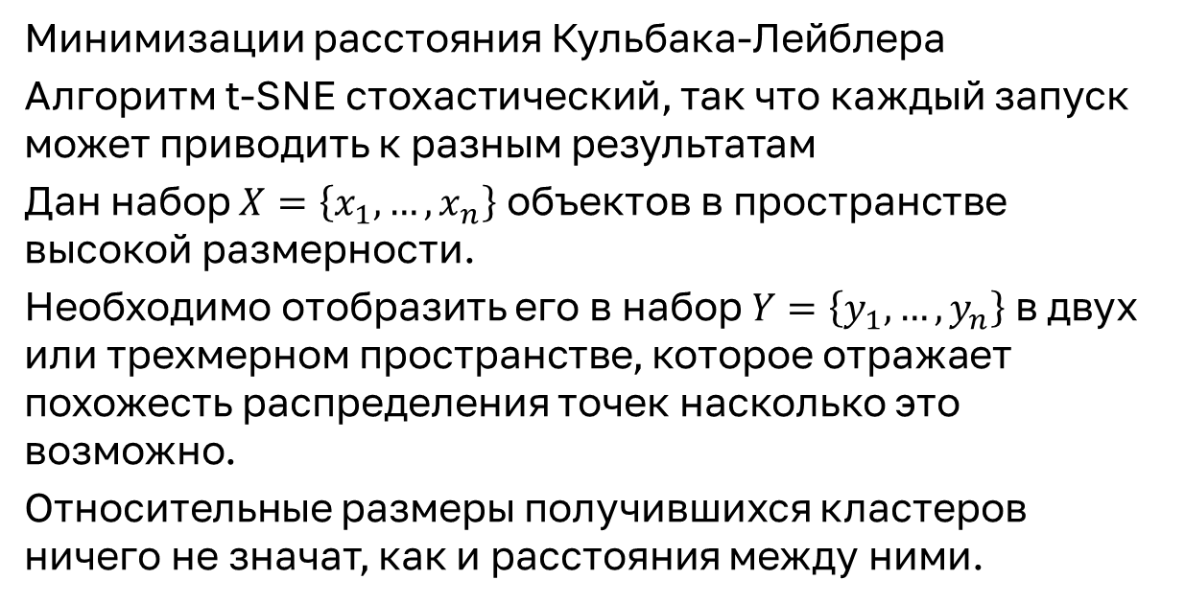
Суть
Минимизации расстояния Кульбака-Лейблера
Алгоритм t-SNE стохастический, так что каждый запуск может приводить к разным результатам
Дан набор $X=\left\{x_{1},…,x_{n}\right\}$ объектов в пространстве высокой размерности.
Необходимо отобразить его в набор $Y=\left\{y_{1},…,y_{n}\right\}$ в двух или трехмерном пространстве, которое отражает похожесть распределения точек насколько это возможно.
Относительные размеры получившихся кластеров ничего не значат, как и расстояния между ними.

Slide 52
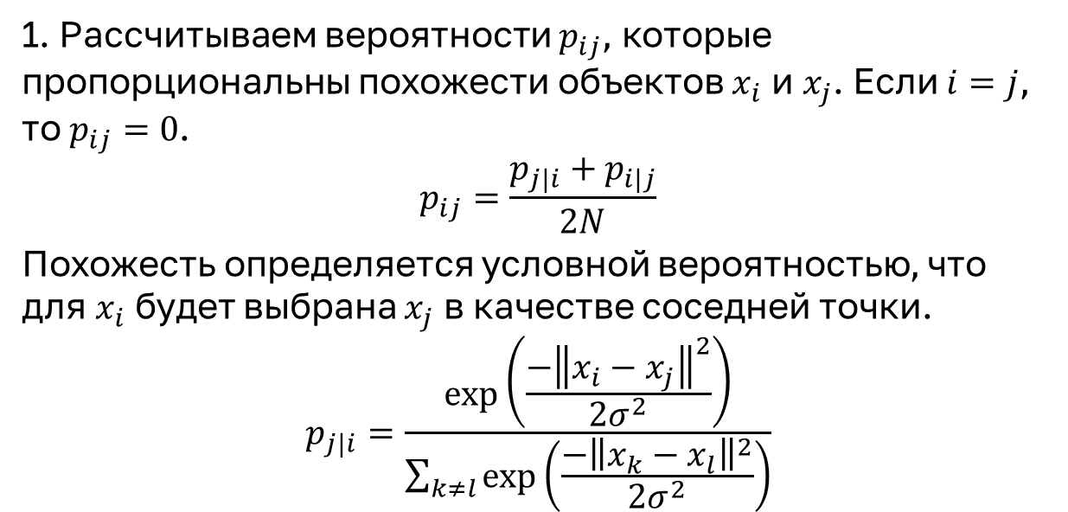
Расчет вероятностей
1. Рассчитываем вероятности $p_{ij}$, которые пропорциональны похожести объектов $x_{i}$ и $x_{j}$. Если $i=j$, то $p_{ij}=0$.
$$p_{ij}=\frac{p_{j|i}+p_{i|j}}{2N}$$
Похожесть определяется условной вероятностью, что для $x_{i}$ будет выбрана $x_{j}$ в качестве соседней точки.
$$p_{j|i}=\frac{exp\left(\frac{−{\left\|x_{i}−x_{j}\right\|}^{2}}{2σ^{2}}\right)}{\sum_{k≠l}{exp\left(\frac{−{\left\|x_{k}−x_{l}\right\|}^{2}}{2σ^{2}}\right)}}$$

Slide 53
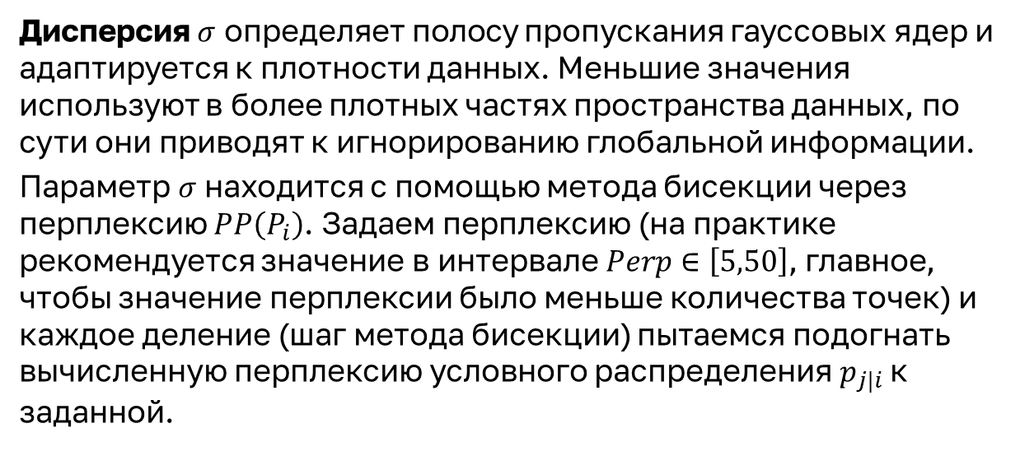
Расчет вероятностей
Дисперсия $σ$ определяет полосу пропускания гауссовых ядер и адаптируется к плотности данных. Меньшие значения используют в более плотных частях пространства данных, по сути они приводят к игнорированию глобальной информации.
Параметр $σ$ находится с помощью метода бисекции через перплексию $PP\left(P_{i}\right)$. Задаем перплексию (на практике рекомендуется значение в интервале $Perp∈\left[5,50\right]$, главное, чтобы значение перплексии было меньше количества точек) и каждое деление (шаг метода бисекции) пытаемся подогнать вычисленную перплексию условного распределения $p_{j|i}$ к заданной.

Slide 54
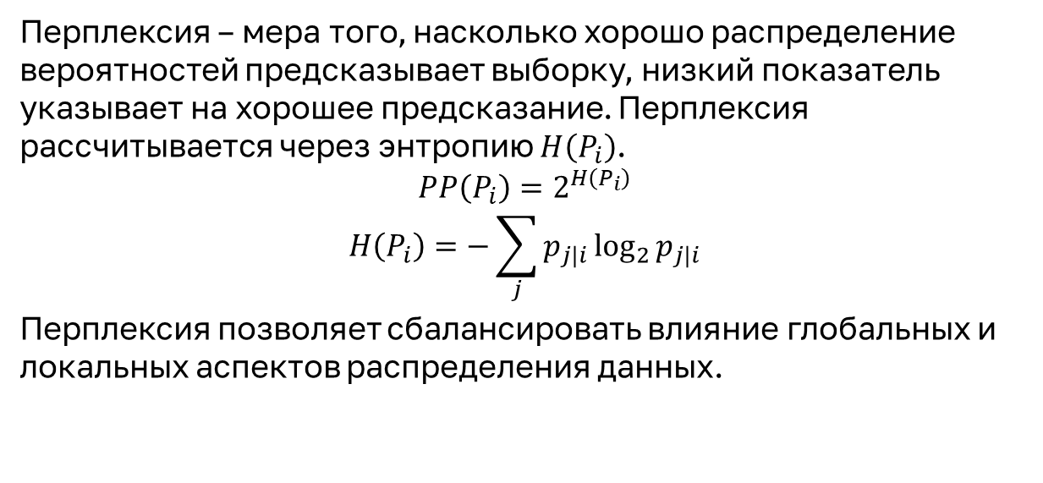
Перплексия
Перплексия – мера того, насколько хорошо распределение вероятностей предсказывает выборку, низкий показатель указывает на хорошее предсказание. Перплексия рассчитывается через энтропию $H\left(P_{i}\right)$.
$$PP\left(P_{i}\right)=2^{H\left(P_{i}\right)}$$
$$H\left(P_{i}\right)=−\sum_{j}{p_{j|i}\log_{2}{p_{j|i}}}$$
Перплексия позволяет сбалансировать влияние глобальных и локальных аспектов распределения данных.

Slide 55
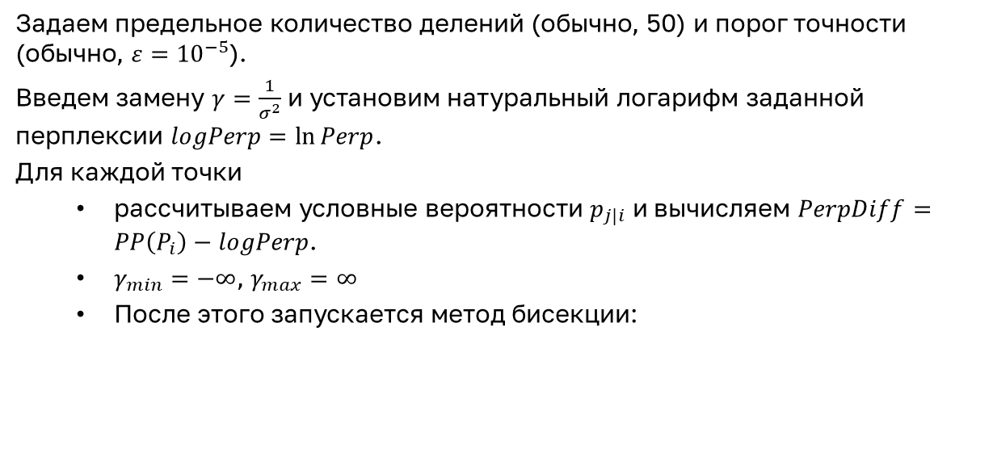
Расчет вероятностей (1)
Задаем предельное количество делений (обычно, 50) и порог точности (обычно, $ε={10}^{−5}$).
Введем замену $γ=\frac{1}{σ^{2}}$ и установим натуральный логарифм заданной перплексии $logPerp=\ln{Perp}$.
Для каждой точки
рассчитываем условные вероятности $p_{j|i}$ и вычисляем $PerpDiff=PP\left(P_{i}\right)−logPerp$.
$γ_{min}=−∞$, $γ_{max}=∞$
После этого запускается метод бисекции:

Slide 56
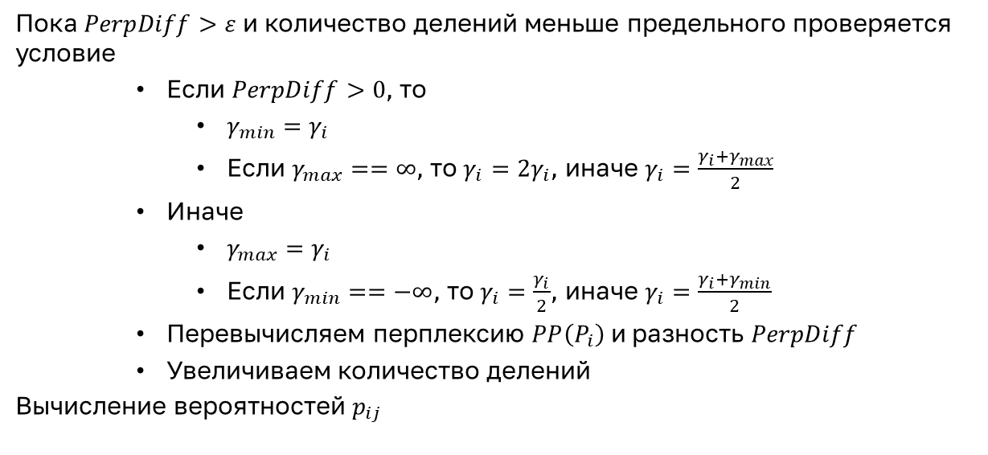
Расчет вероятностей (2)
Пока $PerpDiff>ε$ и количество делений меньше предельного проверяется условие
Если $PerpDiff>0$, то
$γ_{min}=γ_{i}$
Если $γ_{max}==∞$, то $γ_{i}=2γ_{i}$, иначе $γ_{i}=\frac{γ_{i}+γ_{max}}{2}$
Иначе
$γ_{max}=γ_{i}$
Если $γ_{min}==−∞$, то $γ_{i}=\frac{γ_{i}}{2}$, иначе $γ_{i}=\frac{γ_{i}+γ_{min}}{2}$
Перевычисляем перплексию $PP\left(P_{i}\right)$ и разность $PerpDiff$
Увеличиваем количество делений
Вычисление вероятностей $p_{ij}$

Slide 57
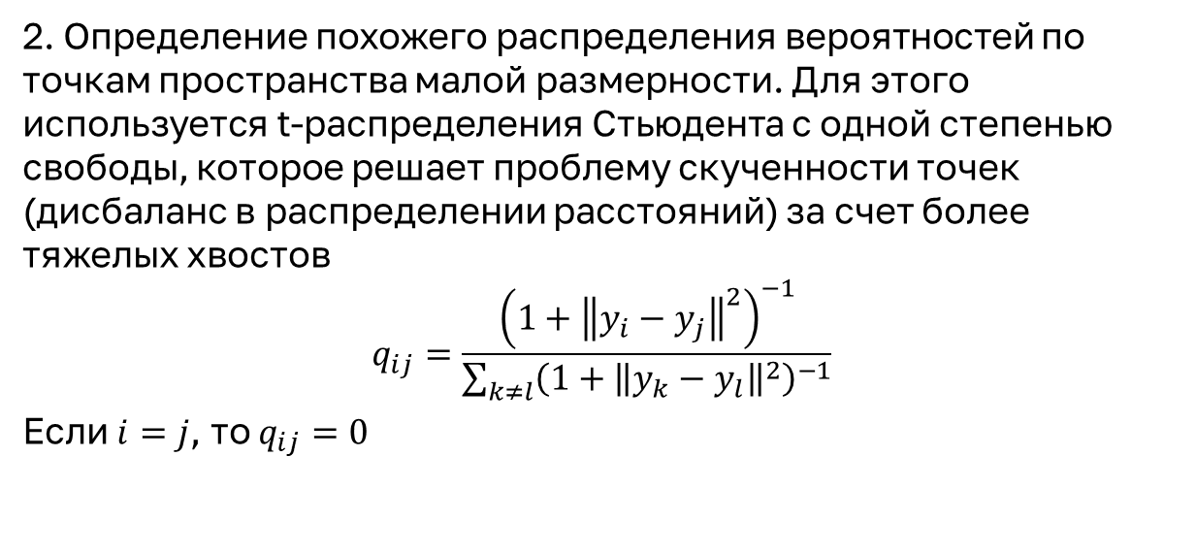
Определение похожего распределения
2. Определение похожего распределения вероятностей по точкам пространства малой размерности. Для этого используется t-распределения Стьюдента с одной степенью свободы, которое решает проблему скученности точек (дисбаланс в распределении расстояний) за счет более тяжелых хвостов
$$q_{ij}=\frac{{\left(1+{\left\|y_{i}−y_{j}\right\|}^{2}\right)}^{−1}}{\sum_{k≠l}{{\left(1+{\left\|y_{k}−y_{l}\right\|}^{2}\right)}^{−1}}}$$
Если $i=j$, то $q_{ij}=0$

Slide 58
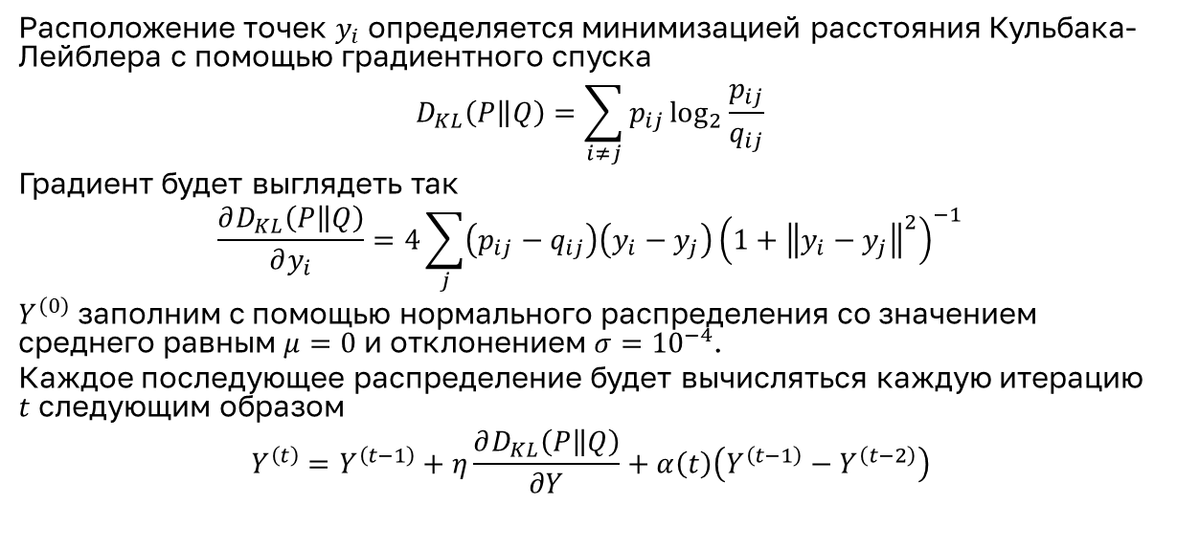
Определение похожего распределения
Расположение точек $y_{i}$ определяется минимизацией расстояния Кульбака-Лейблера с помощью градиентного спуска
$$D_{KL}\left.\left(P\right.\right\|\left.Q\right)=\sum_{i≠j}{p_{ij}\log_{2}{\frac{p_{ij}}{q_{ij}}}}$$
Градиент будет выглядеть так
$$\frac{∂D_{KL}\left.\left(P\right.\right\|\left.Q\right)}{∂y_{i}}=4\sum_{j}{\left(p_{ij}−q_{ij}\right)\left(y_{i}−y_{j}\right){\left(1+{\left\|y_{i}−y_{j}\right\|}^{2}\right)}^{−1}}$$
$Y^{\left(0\right)}$ заполним с помощью нормального распределения со значением среднего равным $μ=0$ и отклонением $σ={10}^{−4}$.
Каждое последующее распределение будет вычисляться каждую итерацию $t$ следующим образом
$$Y^{\left(t\right)}=Y^{\left(t−1\right)}+η\frac{∂D_{KL}\left.\left(P\right.\right\|\left.Q\right)}{∂Y}+α\left(t\right)\left(Y^{\left(t−1\right)}−Y^{\left(t−2\right)}\right)$$

Slide 59
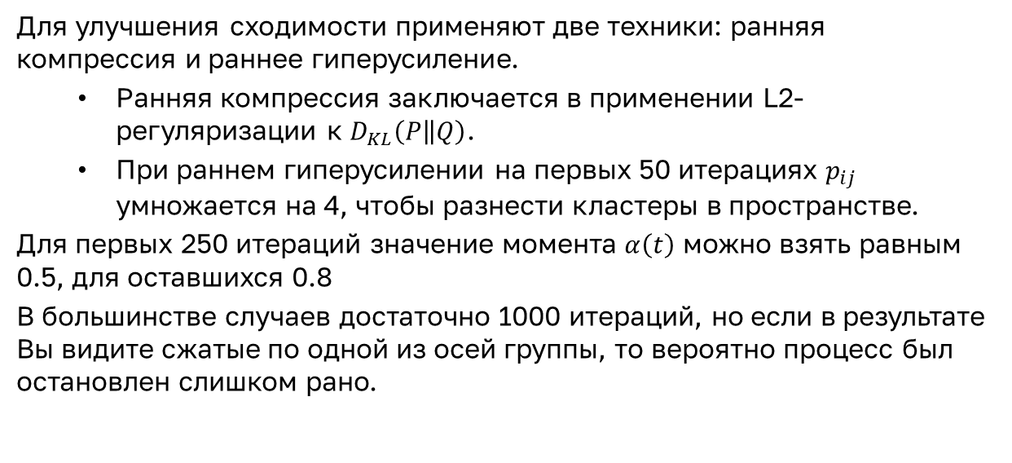
Эвристики
Для улучшения сходимости применяют две техники: ранняя компрессия и раннее гиперусиление.
Ранняя компрессия заключается в применении L2-регуляризации к $D_{KL}\left.\left(P\right.\right\|\left.Q\right)$.
При раннем гиперусилении на первых 50 итерациях $p_{ij}$ умножается на 4, чтобы разнести кластеры в пространстве.
Для первых 250 итераций значение момента $α\left(t\right)$ можно взять равным 0.5, для оставшихся 0.8
В большинстве случаев достаточно 1000 итераций, но если в результате Вы видите сжатые по одной из осей группы, то вероятно процесс был остановлен слишком рано.

Slide 60

Пример с MNIST

Slide 61
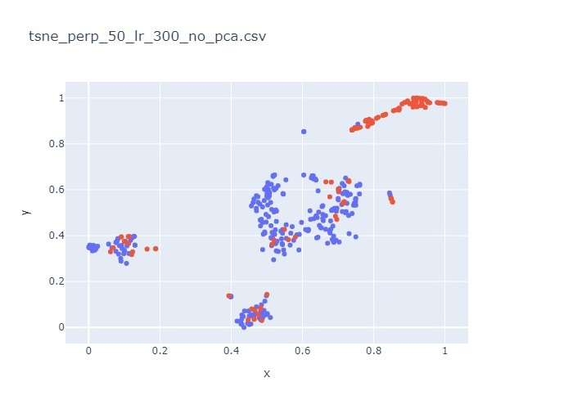

Slide 62

Спасибо за внимание!
a-kugaevskikh@yandex.ru

